Slide 1
스켈레탈 메시 애니메이션

Slide 2
CHAPTER 24 스켈레탈 메시 애니메이션
스켈레탈 메시
13장 스켈레탈 메시와 캐릭터
14장 피직스 애셋
24장 스켈레탈 메시 애니메이션
애니메이션
배울 내용이 많으므로 일부만 다름
이번 장에서는
애니메이션 스테이트 머신
블렌드 스페이스

Slide 3
애니메이션 개요
스켈레탈 메시 애니메이션
프레임마다 ‘관절’을 움직여서 애니메이션을 구현함
‘애니메이션 시퀀스’ : 일련의 관절 움직임 정보를 저장함
참고: 애니메이션 시퀀스 = 애니메이션 클립
‘스켈레톤’
관절의 정보가 있는 뼈 구조 데이터임
애니메이션 : 스켈레톤에 시퀀스를 적용해서 구현함
스켈레톤 위에 스켈레탈 메시를 입힘
움직임(스켈레톤)과 외형 형태(메시)를 분리함

Slide 4
애니메이션 개요’
‘리타게팅’
1개의 스켈레톤을 여러 개의 스켈레탈 메시에서 사용 가능함
1개의 애니메이션 시퀀스는 1개의 스켈레톤에만 적용할 수 있음 (다른 스켈레톤에 사용 불가)
따라서, 1개의 스켈레톤을 최대한 많은 캐리턱가 공유해서 사용하면 좋음
그러나, 게임 세계에서는 다양한 스켈레톤이 있음 -> 리타게팅 기능이 생김
동일한 스켈레톤의 체격 차이를 해결하기 위한 기능 제공
https://docs.unrealengine.com/ko/Engine/Animation/AnimationRetargeting/index.html
서로 다른 스켈레톤의 애니메이션을 공유하기 위한 기능 제공
https://docs.unrealengine.com/ko/Engine/Animation/RetargetingDifferentSkeletons/index.html

Slide 5
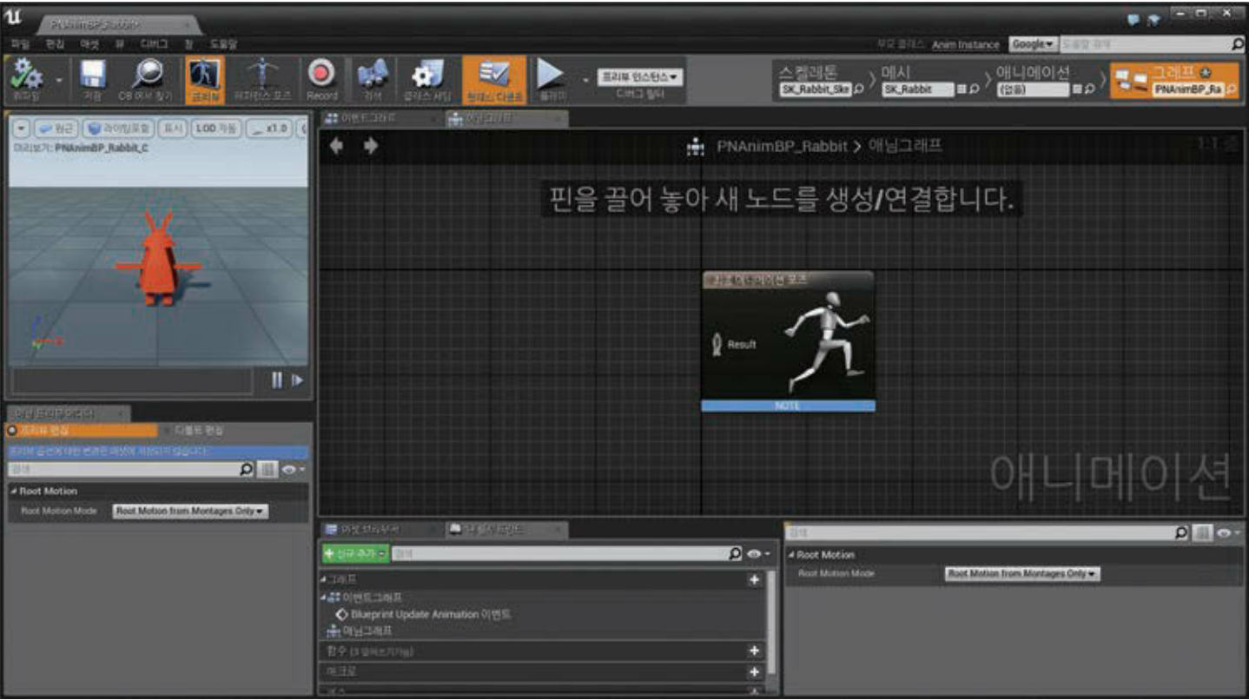
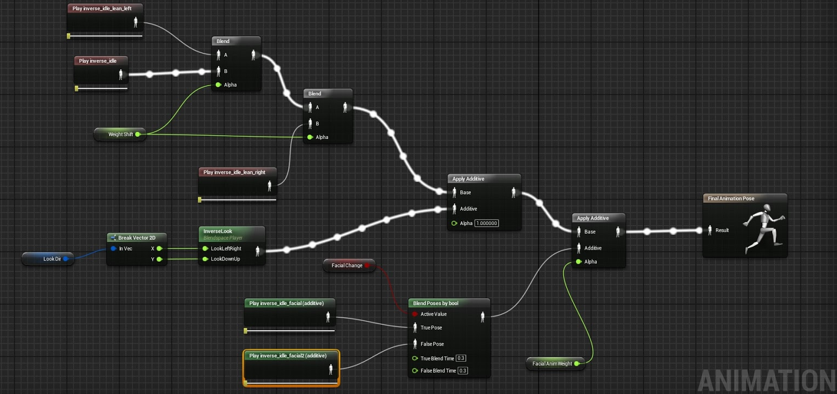
애니메이션 블루프린트
‘애니메이션 블루프린트’
스켈레톤에 적용하는 특수한 형태의 블루프린트임
일반적인 블루프린트 : 주로 액터를 확장해서 사용자 정의 외형 또는 기능을 만듦
엔지니어가 이벤트 그래프에서 작업
애니메이션 블루프린트 : 임포트한 애니메이션 시퀀스의 구조 또는 재생 방법을 다룸
애니메이터가 ‘애님그래프’에서 작업
애님 그래프
작성 방법
애니메이션 시퀀스를 조합하여 ‘최종 애니메이션 포즈’ 노드에 포즈 출력을 내보내도록 작성함
핀 연결 방법
클래스/레벨 블루프린트에서 실행 핀을 연결하는 것처럼 애님그래프에서는 애니메이션 포즈 핀 을 연결함
결과적으로 애님 그래프의 모습은
‘최종 애니메이션 포즈’를 루트로 하는 거대한 블렌드 트리의 형태임

Slide 6
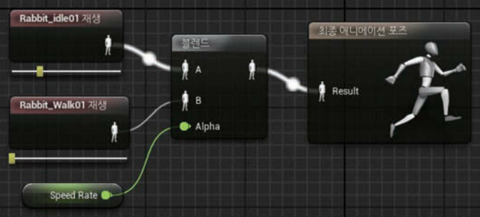
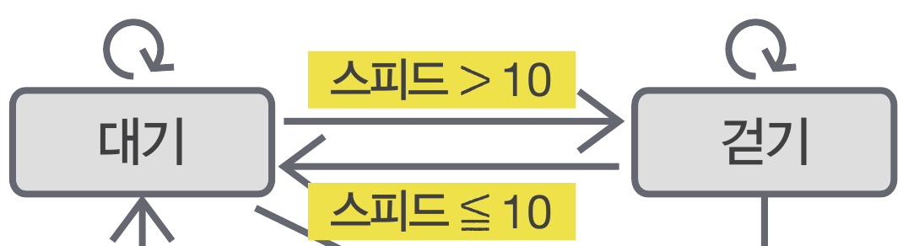
스테이트 머신
여러 애니메이션을 사용하는 경우
신체 부위마다 다른 움직임을 합성하여 포즈를 만들 때
예: 하반신은 걷고 상반신을 적을 향해 움직이는 경우
‘블렌드 트리‘ 방법을 사용
캐릭터의 상태에 따라서 하나의 애니메이션을 선택하여 사용하는 경우
예: 속력이 느리면 ‘대기 애니메이션’을 적용하고 속력이 빠르면 ‘걷기 애니메이션’을 적용하는 경우
‘스테이트 머신’ 방법을 사용
애니메이션 스테이트 머신
스테이트 머신(State Machine) : 범용으로 사용되는 기법임
= 유한 상태 기계(Finite State Machine; FSM) = 유한 오토마타(Finite Automata)
상태, 전이, 전이조건
전이(transition) : 한 스테이트에서 다른 스테이트로 전이
전이조건(또는 트리거) : 전이가 수행되는 조건
애니메이션 스테이트 머신
동작(‘대기’, ‘걷기’,…)이 각각 하나의 스테이트임
각 스테이트는 독립적이므로 내부에 블렌드 트리를 만들거나 새로운 애니메이션 스테이트 머신을 추가할 수 있음

Slide 7
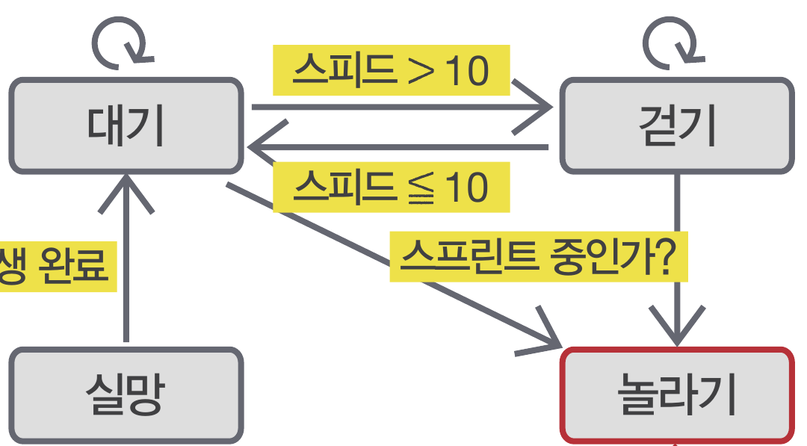
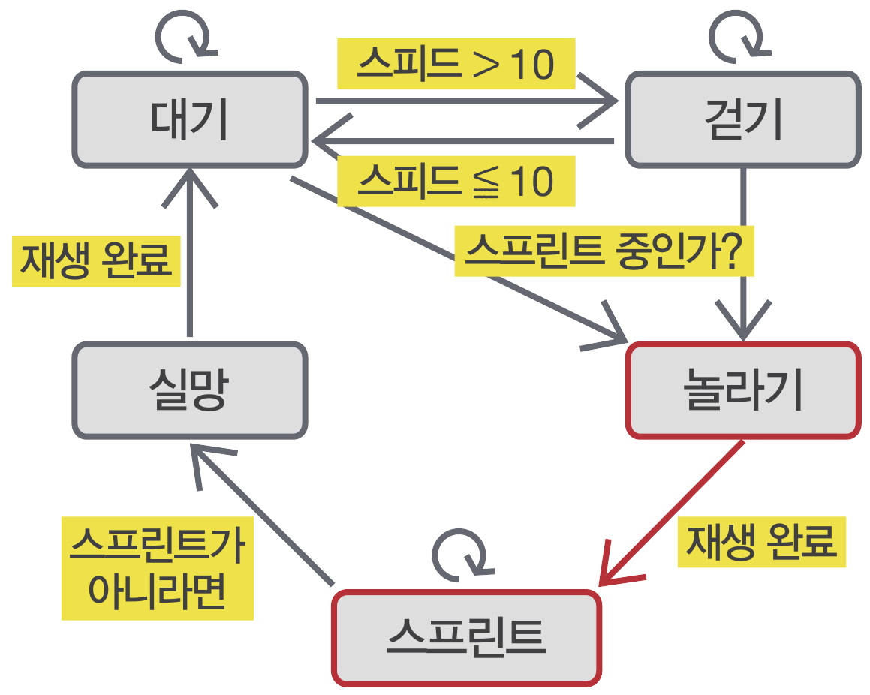
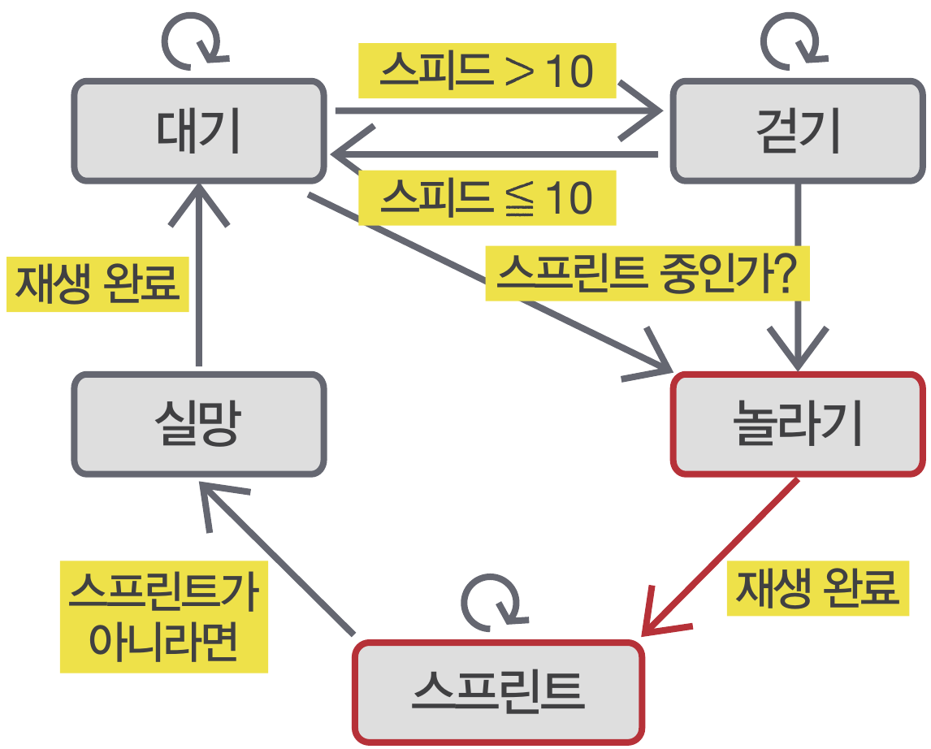
애니메이션 스테이트 머신 작성하기
트랜지션 규칙 공유 기능
여러곳에서 사용되는 규칙은 공유하여 재사용
원숏 애니메이션 구현
애니메이션을 한번만 재생하는 경우
TimeRemining 함수
남은 시간을 1.0(100%)~0.0(0%)의 비율로 명시
남은 시간을 초 단위로 명시
참고: 스테이트간 트랜지션이 걸리는 시간이 디폴트 0.2초임
0.2초간 두 개의 스테이트를 블렌드함
추적 대상을 놓치면
실망한 후에 대기로 돌아오기

Slide 8
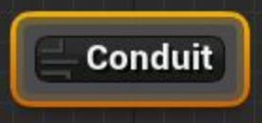
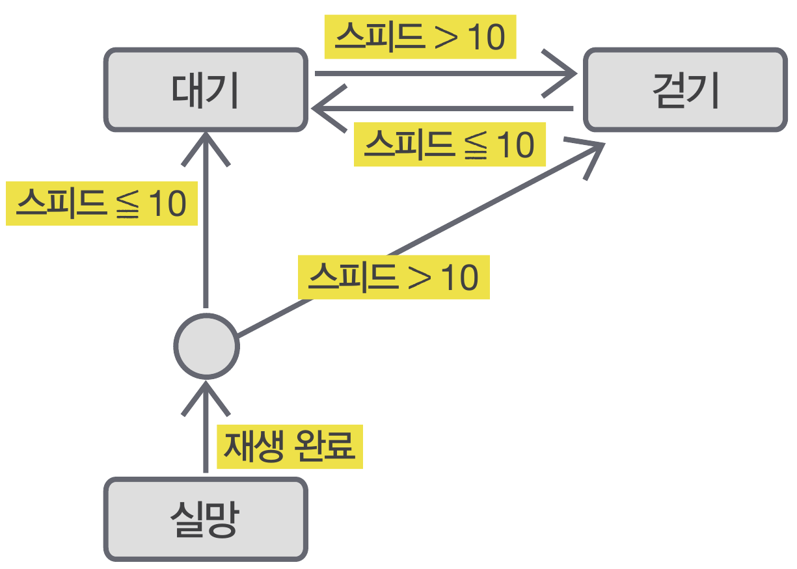
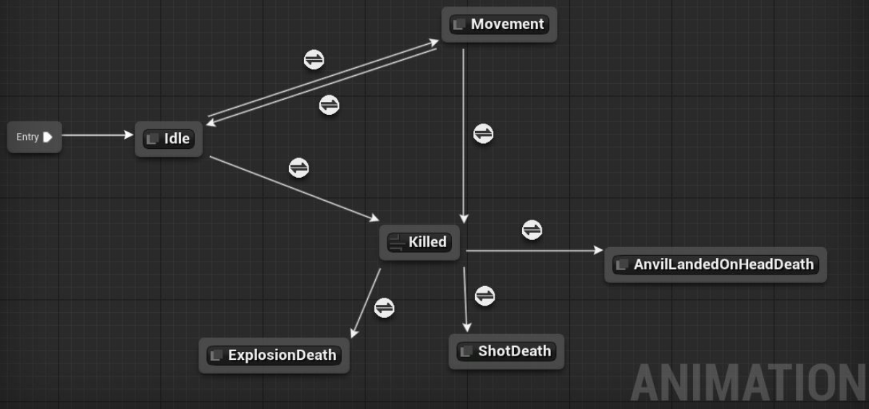
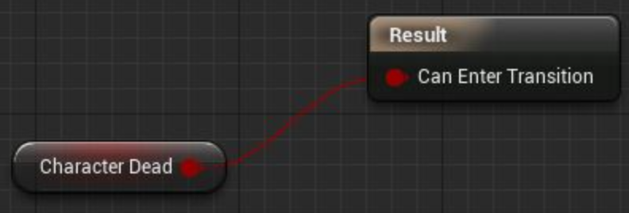
애니메이션 스테이트 머신 작성하기’
컨듀잇(Conduit)
컨듀잇(도관) : 고급 공유가능 트랜지션 기능을 제공함
기존 트랜지션 : 한 상태에서 다른 상태로의 단순한 일대일 대응관계
컨듀잇 : 일대다, 다대일, 다대다 등이 가능
구분 : 아이콘 모양
컨듀잇 사용 예
예: 플레이어의 사인(총상, 폭발상 등)에 따라
다양한 사망 스테이트로 분기
컨듀잇 내부 트랜지션
컨튜잇 내부에는 트랜지션 노드처럼 트랜지션 그래프가 있음
True로 하여 무조건 트랜지션하게 만들수도 있고
조건을 지정해서 원래 스테이트로 돌아오도록 할 수도 있음
보통은 무조건 트랜지션하거나 들어오는 트랜지션과 동일하게 함

Slide 9
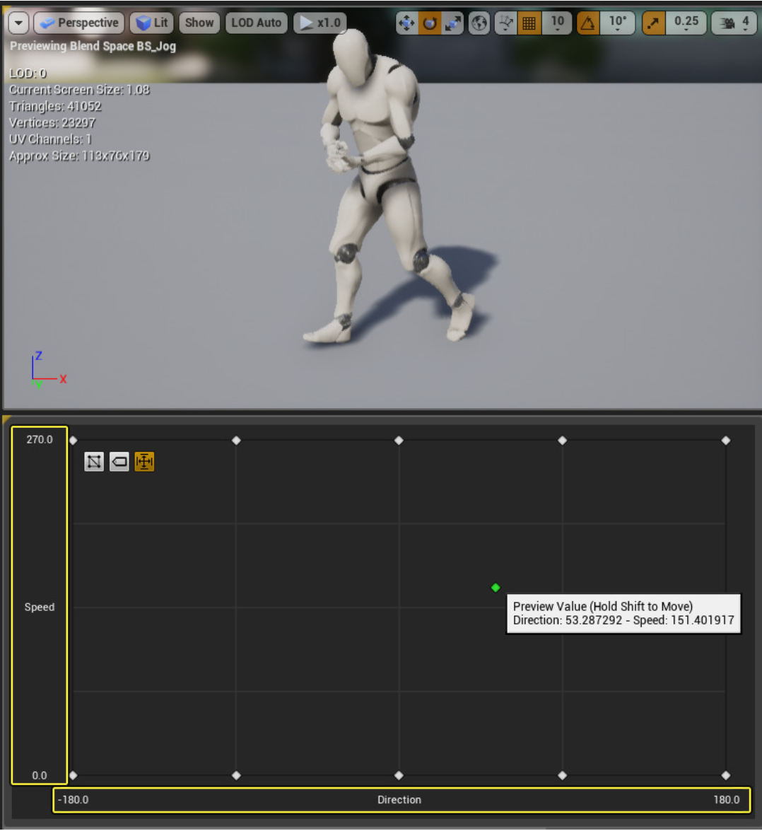
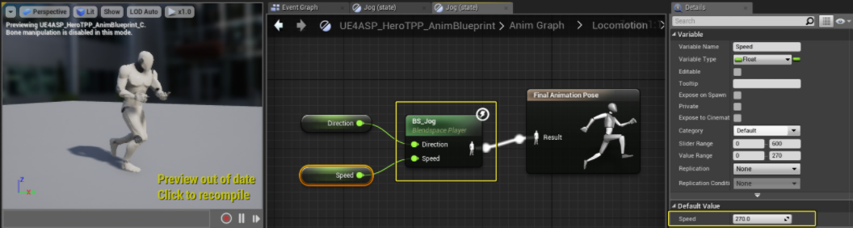
블렌드 스페이스
움직이는 애니메이션
속력에 따라 : (1)대기, (2)걷기, (3)스프린트 의 상태를 트랜지션
문제점 : 불연속적이어서 발이 미끄러져보이는 등 부자연스러움
해결책 : 속력에 따라서 (1),(2),(3)의 사이를 블렌드하자
1D 블렌드 스페이스
하나의 단일 입력값에 따라 블렌딩이 이루어짐
캐릭터의 이동 방향 또는 속력
일반적으로는 2D 블렌드 스페이스
캐릭터의 이동 방향과 속력을 각 축으로 함
참고
https://docs.unrealengine.com/ko/Engine/Animation/Blendspaces/index.html

Slide 10
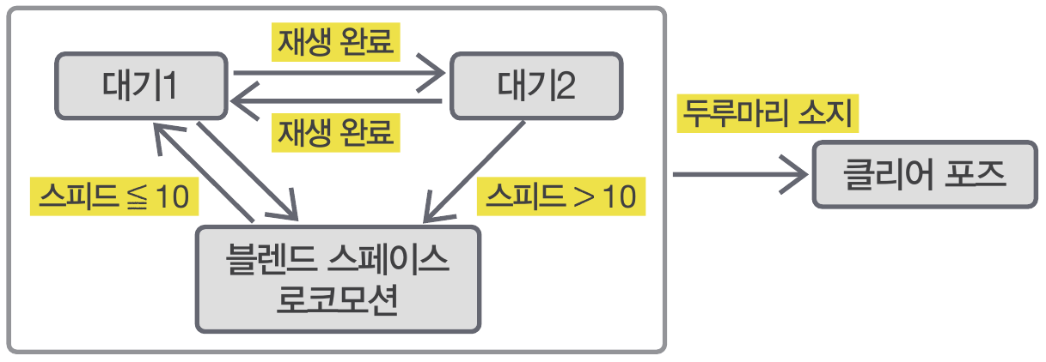
스테이트 머신의 계층적 구성
스테이트 머신
하나의 애니메이션 블루프린트에서 여러 개를 만들어도 되고 계층적으로 구성해도 됨
예제 : 플레이어 캐릭터의 스테이트 머신에서
어떤 스테이트라도 두루마리를 들면 ‘클리어’ 스테이트로 전이하자
하위 스테이트 머신

Slide 11
실습 준비
실습
준비물: 이전 결과물 프로젝트 ‘PaperNinja’
외부 리소스 : PaperNinja_Resource/Characters/Animations/Rabbit_*.fbx
외부 리소스 : PaperNinja_Resource/Characters/Animations/Ninja_*.fbx
결과물: 기존 프로젝트 ‘PaperNinja’ 수정
기존 테스트 레벨 수정 : ‘Maps/Test_AI_Patrol’
새 애니메이션 블루프린트 생성 : ‘Animations/PNAnimBP_Rabbit’
새 애니메이션 블루프린트 생성 : ‘Animations/PNAnimBP_Ninja’

